Slide 1
基于联合选择机制的篇章级神经机器翻译
报告人：陈林卿
Notes:
各位老师，下午好，我叫丁颖，导师是李军辉副教授，我的论文题目是《基于词对和词典的句子对齐研究》（click）

Slide 2
目 录
研究背景
研究动机
研究内容
扩大上下文获取范围
根据句子依赖关系获取上下文的硬选择机制
结合软选择机制的上下文联合选择机制
实验
总结
2
Notes:
我们首先来了解研究背景与意义。（Click）

Slide 3
研究背景
神经机器翻译从简单的基于RNN编码器-解码器的模型开始经历了高速发展
RNNencdec，RNNsearch，ConvS2S，Transformer……
大多将句子级注意力机制作为主要组成部分，该机制通过计算同一语句不同位置词语之间的关系形成新的词语表达向量。
3
Notes:
信息技术的发展使得世界各地的文化交流日益密切；许多自然语言处理任务如机器翻译，跨语言信息检索、多语言词汇表征等都依赖于大规模平行语料的支撑；但许多语言对的平行语料规模仍然有限；不过得益于网络的发展，越来越多的以不同语言呈现相同信息的文档可供研究使用；句子对齐作为构建平行语料库的一种核心技术，也成为重要的研究内容（Click）

Slide 4
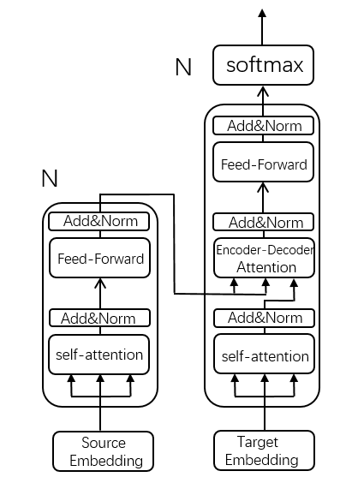
研究背景
Transformer
4
Notes:
句子对齐是从以不同语言表述相同内容的文本中抽取出互为翻译的对齐句对的过程。研究主要针对单调文本和非单调文本对齐讨论。单调文本对齐指语义相同的句子以相似的顺序和位置出现在双语文本中，如图（a），而非单调对齐文本则存在一定比例的交叉对齐句对，如图（b）

Slide 5
研究动机
上下文信息有助于篇章机器翻译
SMT： Gong et al. (2011)
Hardmeier et al. (2012)
NMT：Wang et al. (2017)
Tu et al. (2018)
Bawdenetal. (2018)
5
Notes:
我们主要在中英翻译NIST MT数据集和电影字幕Opensubtitle数据集上进行实验（Click）

Slide 6
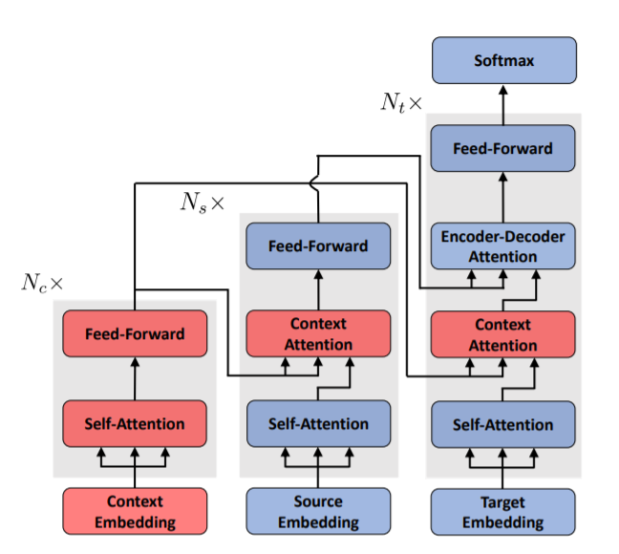
研究动机
Zhang et al. (2018) EMNLP
6
Notes:
句子对齐的研究始于二十世纪九十年代，最初基于句子长度特征，但对不同语系的语言对很不友好，随后开始了基于词汇特征和混合方法的研究。由于神经网络强大的自主学习能力，基于神经网络的对齐研究逐渐深入，并且有许多研究文本相似关系的方法。（Click）我们的研究以标示出的五种方法作为对比。（Click）

Slide 7
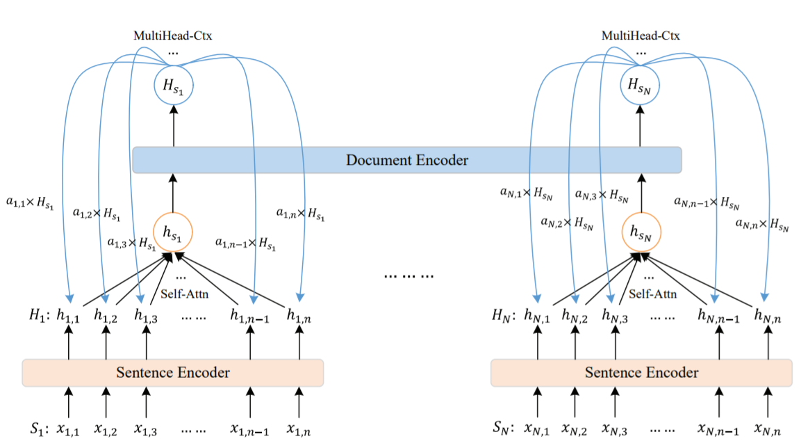
研究动机
Tan et al. (2019) EMNLP
7
Notes:
句子对齐的研究始于二十世纪九十年代，最初基于句子长度特征，但对不同语系的语言对很不友好，随后开始了基于词汇特征和混合方法的研究。由于神经网络强大的自主学习能力，基于神经网络的对齐研究逐渐深入，并且有许多研究文本相似关系的方法。（Click）我们的研究以标示出的五种方法作为对比。（Click）

Slide 8
研究内容
联合不同形式上下文捕获机制获取篇章级全局上下文信息
8
Notes:
我们把句子对齐任务看作是二分类任务，图中为我们的基于词对建模的句子对齐模型结构。首先，输入序列中的所有单词都被隐射到固定维度的词向量上（实验中使用的是预训练好的中英双语词向量），经过双向循环神经网络编码后获得每个单词的隐藏状态表示，然后在经过门关联网络GRN计算每个词对间相似关系，在使用最大池化策略获得该相似关系矩阵中最具信息量的部分（实验中设置pooling size=（3,3）），最后通过多层感知器MLP层获得更加抽象表示用于二分类。（Click）

Slide 9
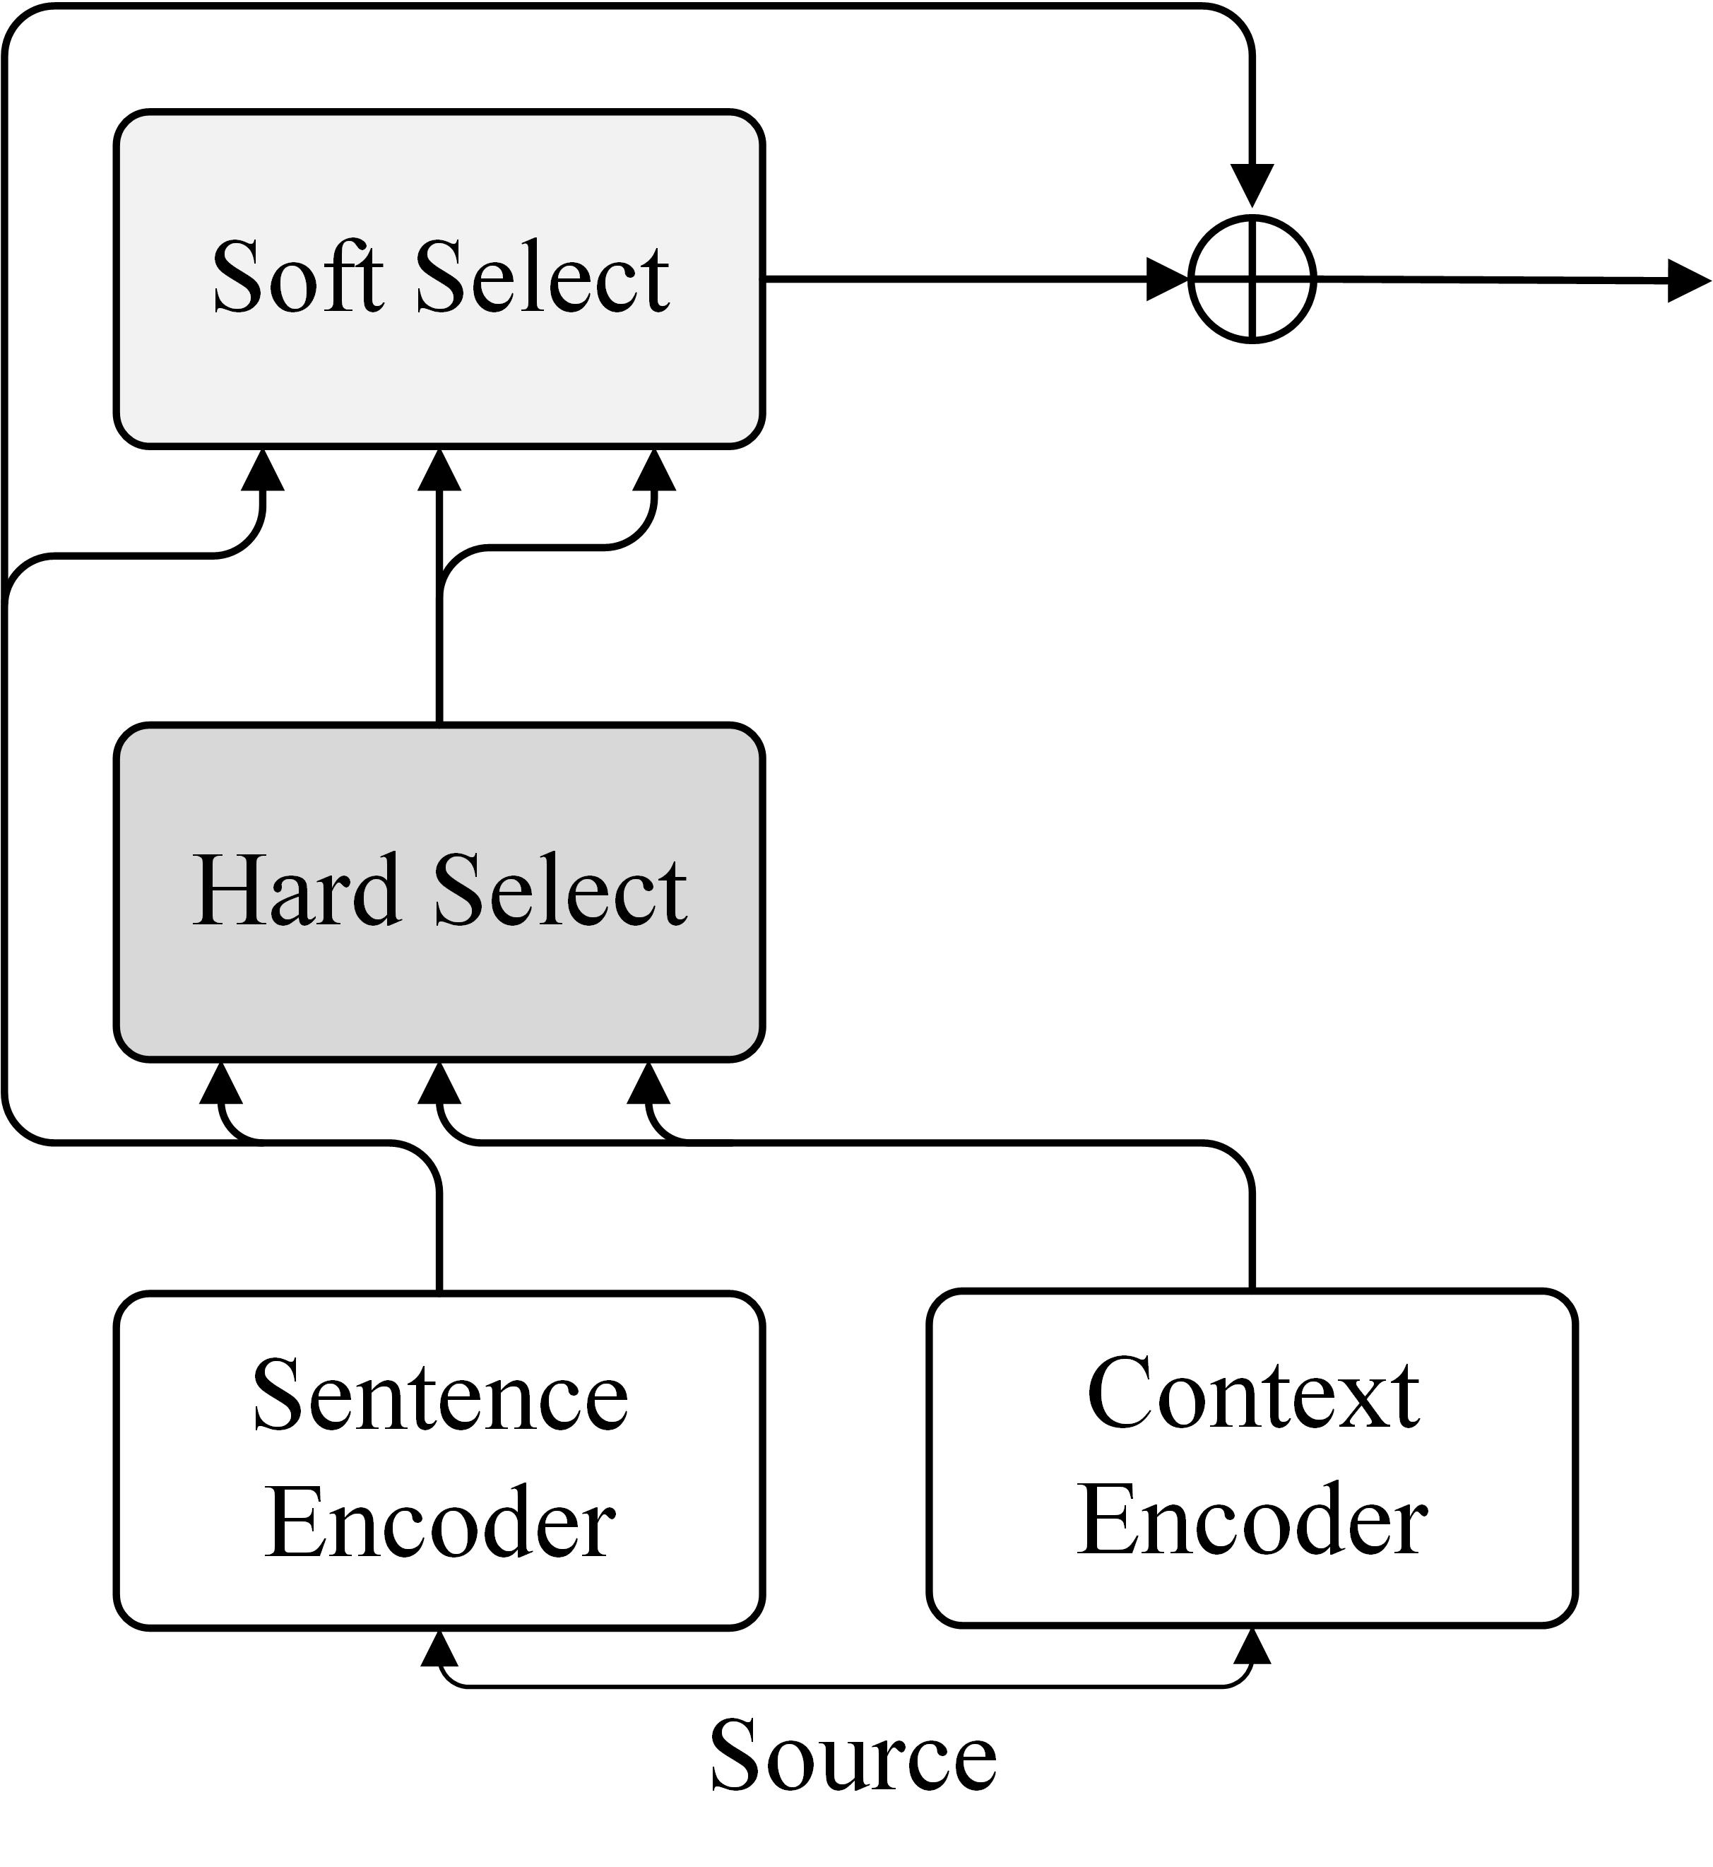
研究内容
整体结构
context soft match
Select a fix length ctx_sentence
for current sentence.
9
Notes:
我们在中英NIST MT非单调文本测试集上进行了实验验证。从表中可以发现我们的模型比仅使用句子级向量的Bi-RNN模型在总体性能上提升了42.0F1值，而三种工具在非单调文本上的性能非常低。（Click）

Slide 10
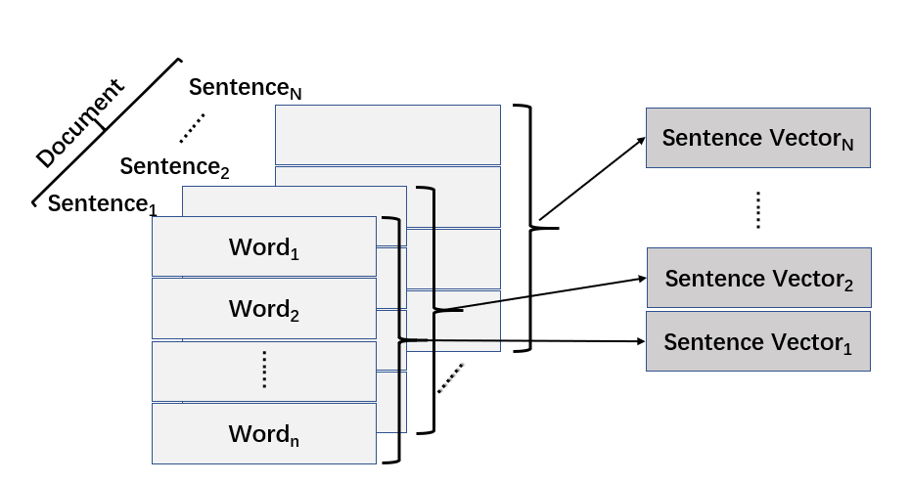
研究内容
由词级表达形式获取句向量/句级表达形式
10
Notes:
其中，门关联网络主要利用门机制融合了线性相似关系和非线性相似关系。经过Bi-RNN编码后，我们获得了每个单词的状态表示。对于每个词对，首先使用双线性模型（Click）计算它们的强线性相似关系，然后使用单层神经网络（Click）计算它们的非线性相似关系，最后使用门控机制G（Click）来融合两种相似关系从而得到每个词对的相似性分数，完成对词对的建模。（Click）

Slide 11
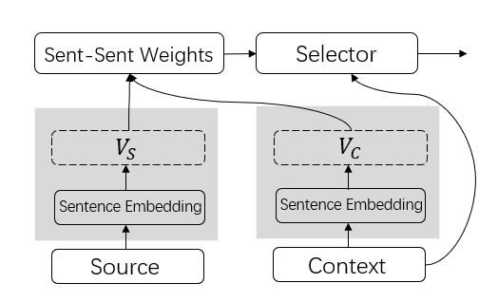
研究内容
硬选择机制
Source Training Corpus
11
Notes:
为了更直观地描述对词对重要性建模的优点，我们以两组句对为例。其中，颜色越深表示越重要的词对。对于对齐句对，A图中相似性分数较高的像素点绝大多数位于对角线上，而除了对角线之外的部分，attWPRN 模型中的词对相似性分数的值明显低于 WPRN 模型的值（图中颜色更浅）。对于不对齐句对，attWPRN模型几乎没有过多的重要性区分，不像WPRN能够看出明显的颜色区分。（Click）

Slide 12
研究内容
软选择机制
12
Notes:
为了更直观地描述对词对重要性建模的优点，我们以两组句对为例。其中，颜色越深表示越重要的词对。对于对齐句对，A图中相似性分数较高的像素点绝大多数位于对角线上，而除了对角线之外的部分，attWPRN 模型中的词对相似性分数的值明显低于 WPRN 模型的值（图中颜色更浅）。对于不对齐句对，attWPRN模型几乎没有过多的重要性区分，不像WPRN能够看出明显的颜色区分。（Click）

Slide 13
研究内容
不同选择机制的结合
13
Notes:
我们在中英NIST MT非单调文本测试集上进行了实验验证。从表中可以发现我们的模型比仅使用句子级向量的Bi-RNN模型在总体性能上提升了42.0F1值，而三种工具在非单调文本上的性能非常低。（Click）

Slide 14
实验数据
篇章级别训练集是句子级别训练集的子集， 41K篇章文档中包含940K句子对
平均而言，整个集合中的每个文档包含22.9个句子
我们将NIST 06数据集用作开发集，将NIST 02-08用作测试集
共包含588个文档，5,833个句子。平均每个文档包含9.9个句子
14
Notes:
我们主要在中英翻译NIST MT数据集和电影字幕Opensubtitle数据集上进行实验（Click）

Slide 15
实验数据
实验数据统计信息
15
Notes:
我们在中英NIST MT非单调文本测试集上进行了实验验证。从表中可以发现我们的模型比仅使用句子级向量的Bi-RNN模型在总体性能上提升了42.0F1值，而三种工具在非单调文本上的性能非常低。（Click）

Slide 16
实验设置
参数设置
编码/解码器层数 | 6
多头注意力个数 | 8
Adam参数 | β1=0.1
隐藏状态维度 | 512
训练批数大小(token) | 4096
长度惩罚参数 | α=0.6
训练步数 | 200K
16
Notes:
我们主要在中英翻译NIST MT数据集和电影字幕Opensubtitle数据集上进行实验（Click）

Slide 17
训练方法
第一步仅训练普通$Transformer的参数θ_{s}$。
第二步仅在篇章级别平行语料$D_{d}$上使用冻结${\hat{θ}}_{s}$的篇章模型训练$θ_{d}$。
17
Notes:
我们主要在中英翻译NIST MT数据集和电影字幕Opensubtitle数据集上进行实验（Click）

Slide 18
实验结果
中-英翻译任务性能
18
Notes:
我们也在Opensubtitles单调文本上测试了我们方法的性能，从表中可以发现加入多视角注意力的方法在各种对齐类型上都表现出了良好的优越性，其中attWPRN比WPRN高出了1.1F1值，比现有工具至少高24.4F1值。（Click）

Slide 19
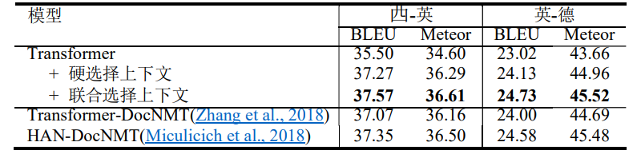
实验结果
西班牙-英 及 英-德 翻译性能
19
Notes:
我们主要在中英翻译NIST MT数据集和电影字幕Opensubtitle数据集上进行实验（Click）

Slide 20
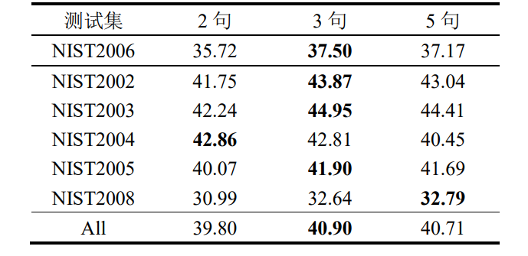
实验结果
硬选择句数对翻译质量的影响
20
Notes:
由于现有的句子对齐工具基本上遵循文本单调性假设，为了公平比较，我们也在真实公开的Opensubtitles数据集上测试了我们方法的性能，从表中可以看出相对于现有的对齐工具，我们的方法高出21.8F1值，更具有优势。（Click）

Slide 21
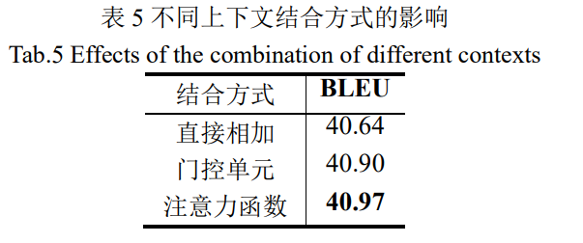
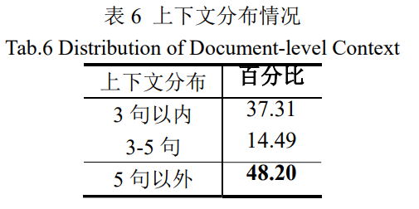
实验结果
对比及统计
21
Notes:
为了更直观地描述对词对重要性建模的优点，我们以两组句对为例。其中，颜色越深表示越重要的词对。对于对齐句对，A图中相似性分数较高的像素点绝大多数位于对角线上，而除了对角线之外的部分，attWPRN 模型中的词对相似性分数的值明显低于 WPRN 模型的值（图中颜色更浅）。对于不对齐句对，attWPRN模型几乎没有过多的重要性区分，不像WPRN能够看出明显的颜色区分。（Click）

Slide 22
实验结果
代词翻译质量的提升
22
Notes:
我们在NIST MT非单调文本上测试了模型性能，其中前三列是采用句子级信息的方法，后面均是采用单词级信息，加了”att“前缀的表示模型中包含注意力机制。从表中可以发现基于词级信息的方法性能优于基于句子级信息的方法性能，加入区分词对重要性的注意力机制的方法的性能优于未加入的方法性能，attWPRN的性能比WPRN高出1.9F1值。（Click）

Slide 23
总结
贡献
将篇章信息获取范围扩大至源语句周边乃至整个篇章文档
首次提出基于句向量依赖权重获取来自篇章全局的上下文；
本文模型训练过程中以篇章为单位更新模型参数，无需额外语料作为上下文；
本文提出一种收敛较快，结构简洁，计算开销较小的上下文利用机制。
展望
探索其他可以更好获取有效篇章信息的方法
23
Notes:
我们从词对关系、词对重要性和外部知识方面提高了句子对齐性能。下一步工作可以从相似度计算方法、句法语法等方面进行（Click）

Slide 24
感谢聆听

